Slide 1

《零基础玩转PIC》系列视频
第7讲 模拟电子和数字电路基础
官方淘宝店:http://shop102218275.taobao.com
Notes:
ALIENTEK

Slide 2
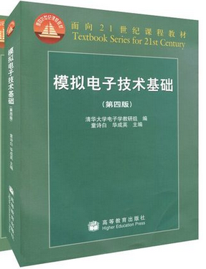
《零基础玩转PIC》系列视频
模拟电子,推荐看华成英老师的视频教程
官方淘宝店:http://shop102218275.taobao.com
Notes:
ALIENTEK

Slide 3
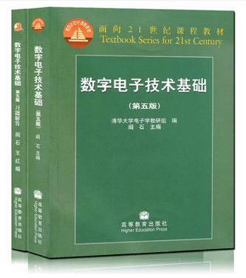
《零基础玩转PIC》系列视频
数字电路,推荐看王立欣老师的视频教程
官方淘宝店:http://shop102218275.taobao.com
Notes:
ALIENTEK

